Slide 1
Mule ESB vs. Apache ServiceMix
Warszawa JUG
23.02.2010
Łukasz Dywicki
Tomasz Nurkiewicz

Slide 2
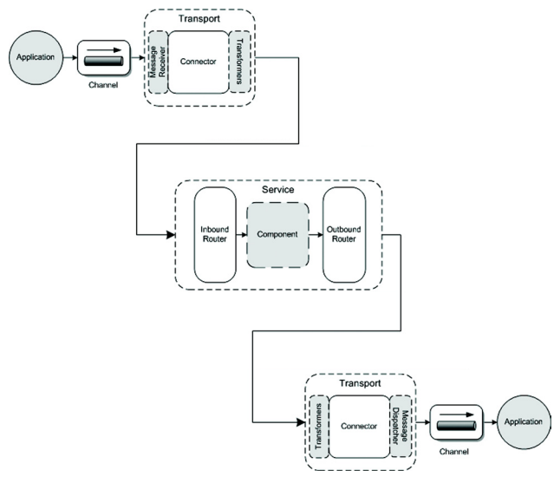
Mule ESB - architektura

Slide 3
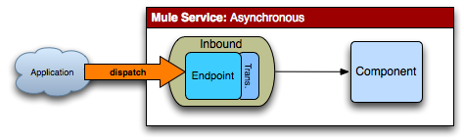
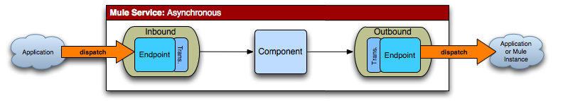
Komunikacja asynchroniczna

Slide 4
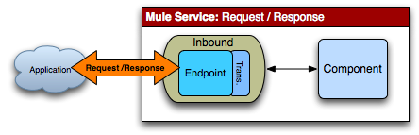
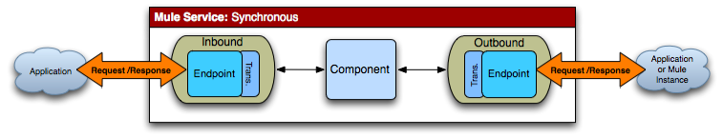
...i synchroniczna

Slide 5
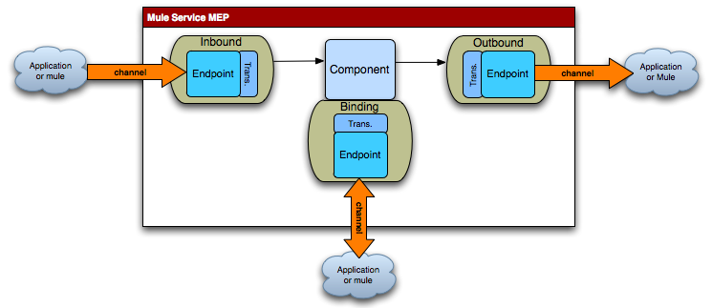
Ręczne wołanie usług

Slide 6


Do poczytania

